Slide 1
Workshop 1: Risicomanagement!
Pr-IP
Propedeuse I-Project
Gerrit Vogelzang
Gerrit.Vogelzang@han.nl

Slide 2
Vooraf
Voortgangsrapportages sturen prima
Te bespreken issues wel even melden in de tekst van de email
Documenten voor review etc naar gerrit.vogelzang@han.nl mailen, met groepsnummer!

Slide 3
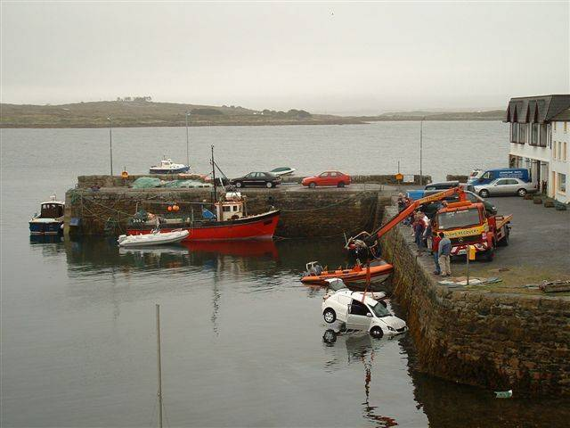
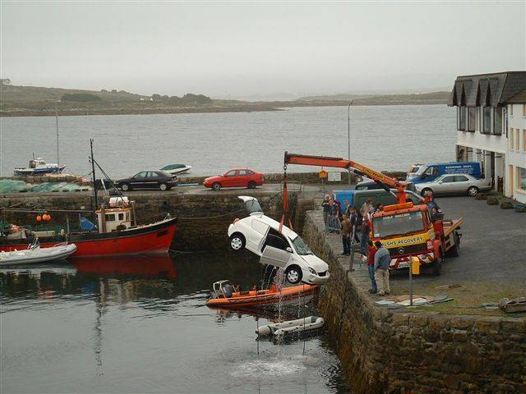
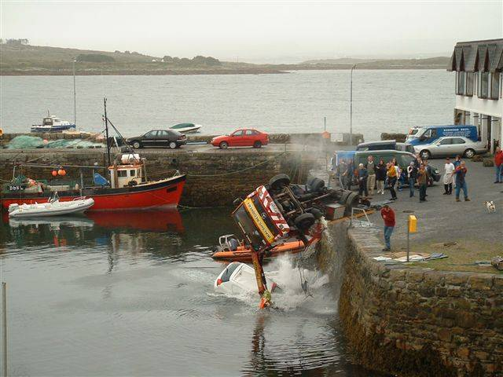
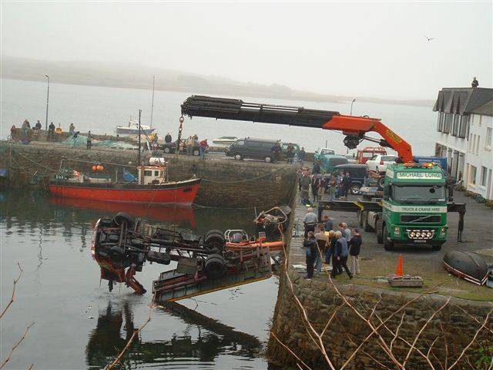
Risicomanagement: vooruit denken

Slide 4
IT-projecten en resultaten
VROM staakt groot ICT project
Computable:
Defensie stoomt door met SPEER
Digitaal Bestuur:
Mislukt ICT-project kost UWV miljoenen
NRC:
Rijk geeft minder uit aan grote en risicovolle ICT
Computable (14 mei 2013)
Minder dan 50% succesvol
ICT Barometer:
Mislukte SAP-implementatie drukt Free Record Shop in het rood
Automatiserings Gids:

Slide 5
Veel risico definities beschikbaar
Risk: the chance of injury or loss as defined as a measure of the probability and severity of an adverse effect to health, property, the environment or other things of value (CAN/CSA-Q850-97)
Risk: the chance of something happening that will have an impact upon objectives. It is measured in terms of consequences and likelihood. (AS/NZS 4360:2004)
Risk: uncertainty inherent in plans and the possibility of something happening (i.e. a contingency) that can affect the prospects of achieving business or project goals (BS 6079-3:2000)
Risk: combination of the probability of an event and its consequence (ISO DGUIDE 73:2001)
Risk: Undesirable situation or circumstance that has both a likelihood of occurring and a potentially negative consequence on a project (EN ISO 17666:2003)
RISK: ONZEKERE GEBEURTENIS MET EEN NEGATIEF GEVOLG

Slide 6
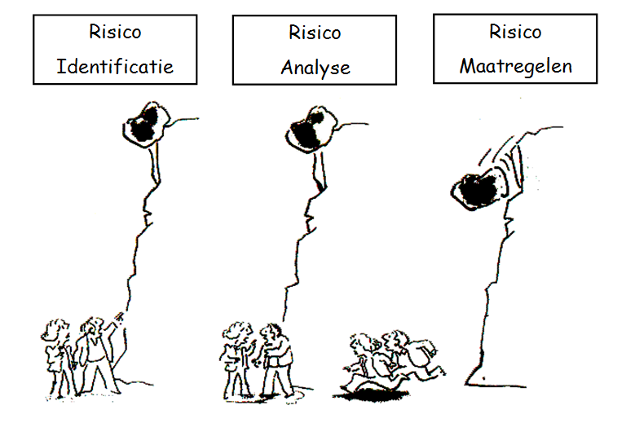
Risicomanagement: geen rocket science

Slide 7

Risicomanagement: waar beginnen?

Slide 8

Risicomanagement: de essentie
Doelen
Borging
Identificatie
Maatregelen
Analyse

Slide 9
Vaststellen doelen risicomanagement
Selectie van de risicomanagement methode
Vaststellen risicodoelstellingen (organisatie en project)
Definiëren kans en impact normen
Identificeren van de belangrijkste bedrijfsprocessen en bedrijfsactiviteiten
Identificeren van de risicogebieden
Vaststellen richtlijn voor de risico-inventarisatie

Slide 10

Risico-identificatie
Identificatie van de IT-risico’s op basis van bedreigingen en kwetsbaarheden
Beschrijving van de IT-risico’s (inclusief gevolgen van risico’s)
Structurering van de IT-risico’s (clustering van risico’s)

Slide 11
Risicoanalyse
Beoordeling van alle risico’s met in achtneming van de kans en impact
Toewijzing van risico-eigenaren
Representatie van het potentiële risicoprofiel
Prioritering van de risico’s

Slide 12
Initieel risicoprofiel
Hoog
Middel
Laag
 | Laag | Middel | Hoog
1
6
4
7
KANS
2
3
5
8
IMPACT

Slide 13
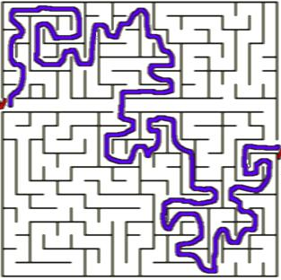
Risicokerende maatregelen
Identificatie van acties, gerelateerd aan relevante risico’s
Schatten van de kosten van de acties
Toewijzing van verantwoordelijke instantie per actie
Prioriteren maatregelen
Opstellen van actieplan
Notes:
Beschrijving van maatregelen die genomen kunnen worden om:
Het effect van de gebeurtenis te minimaliseren
Het risico over te dragen
Het risico te mijden
Het risico te accepteren
Type maatregelen:
One-time action
Periodic action
Permanent action (monitoring/control)

Slide 14
Resulterend risicoprofiel
Hoog
Middel
Laag
 | Laag | Middel | Hoog
6
1
KANS
4
7
3
2
5
8
IMPACT

Slide 15

Implementatie maatregelen & borging
Implementatie van acties en bijwerken van actie status
Bijwerken van corresponderend risiconiveau
Continue bewaking het resulterende risicoprofiel
Evaluatie van effectiviteit maatregelen
Periodieke update van het risicoprofiel

Slide 16
Risicoprofiel
Risicoprofiel VOOR Maatregelen
Risicoprofiel NA Maatregelen
Hoog
Hoog
6
1
6
Middel
Maatregelen
Middel
KANS
4
7
1
KANS
2
Laag
Laag
7
4
2
3
5
8
3
5
8
Laag
Middel
Hoog
Laag
Middel
Hoog
IMPACT
IMPACT

Slide 17
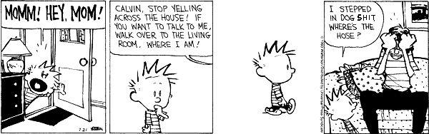

Slide 18
En nu?
Vragen voor de hele groep
Voorbereiding presentatie volgende week
Per groep korte bespreking status oplossing

